Slide 1

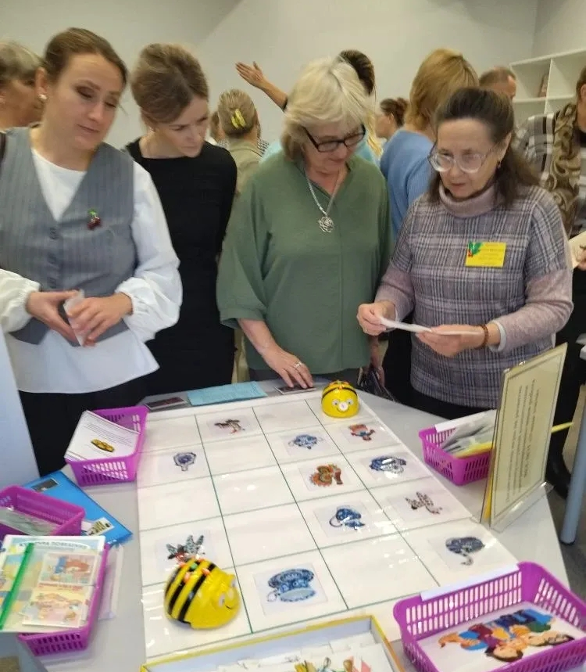


КОНСТРУИРУЕМ
БУДУЩЕЕ С
ДЕТСТВА

